Slide 1
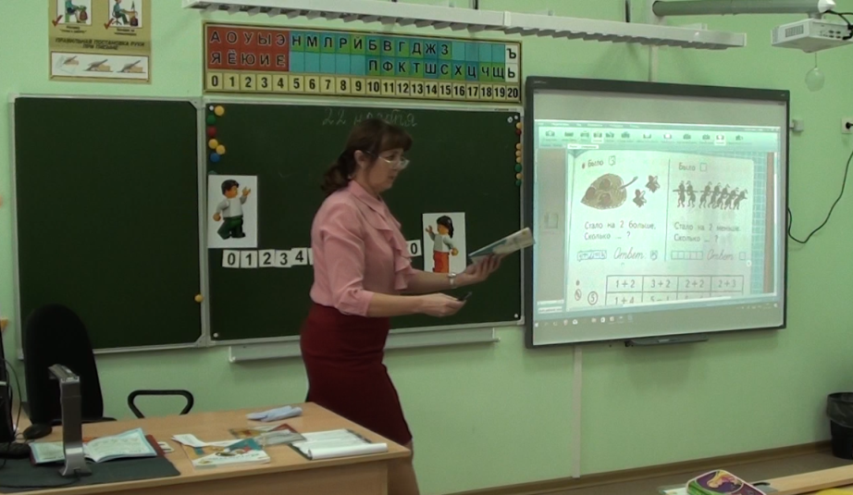
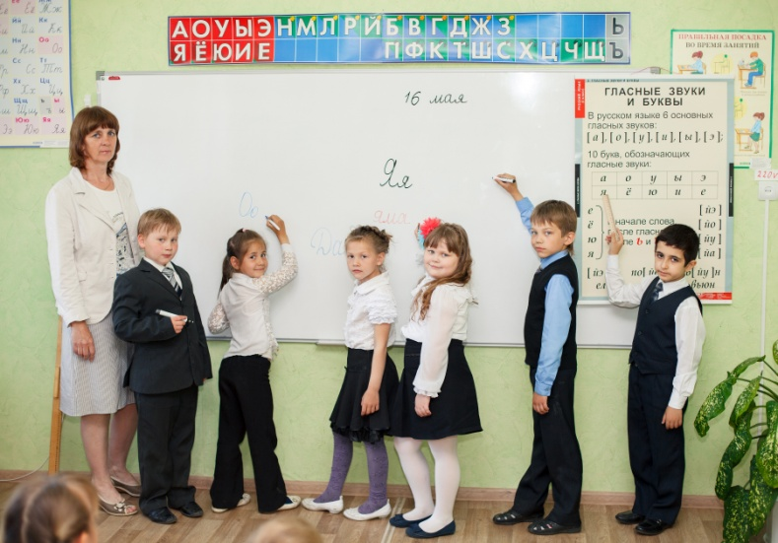
Использование интерактивной доски на учебных занятиях
МКОУ «Ленинская средняя общеобразовательная школа с углубленным изучением отдельных предметов»
Учитель Сафонова Л. И

Slide 2

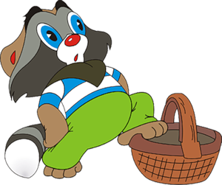

гриб
б
п

Slide 3
Составь слово из букв, ориентируясь на картинку-подсказку
в
а
н
н
а
Й
Ц
У
К
Е
Н
Г
Ш
Щ
З
Х
Ъ
Ф
Ы
В
А
П
Р
О
Л
Д
Ж
Э
Я
Ч
С
М
И
Т
Ь
Б
Ю

Slide 4
1
Поле опустело.
Небо хмурое.
Коля заболел.
Запели птицы.
Идёт дождь.
Тает снег.
1
2
3
4
5
6

Slide 5
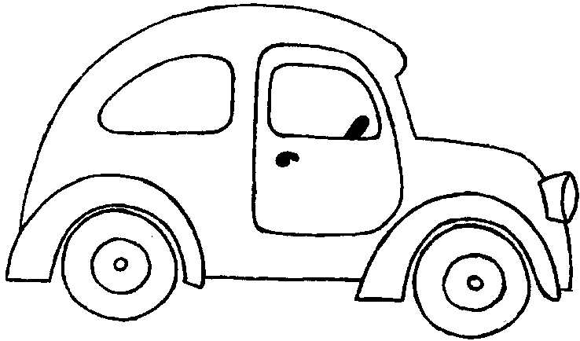
6+7
12
13
14
15

Slide 6
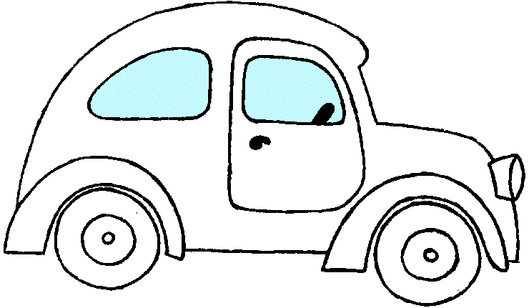
8+9
17
16
14
15

Slide 7
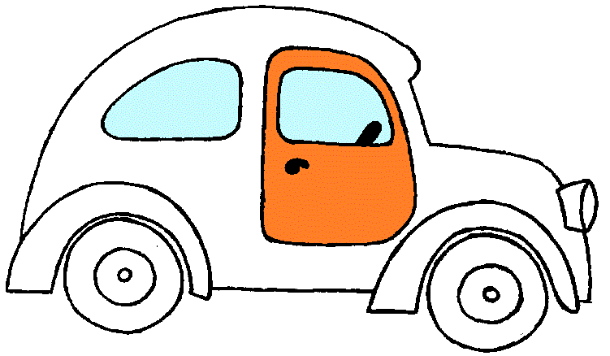
5+7
11
13
14
12

Slide 8
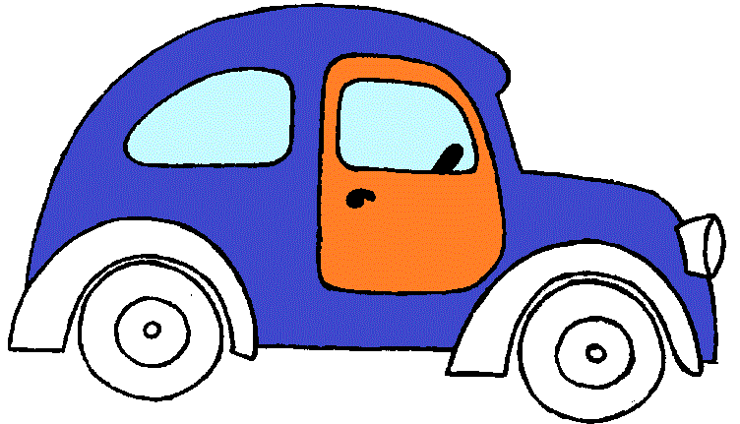
2+9
11
13
14
12

Slide 9
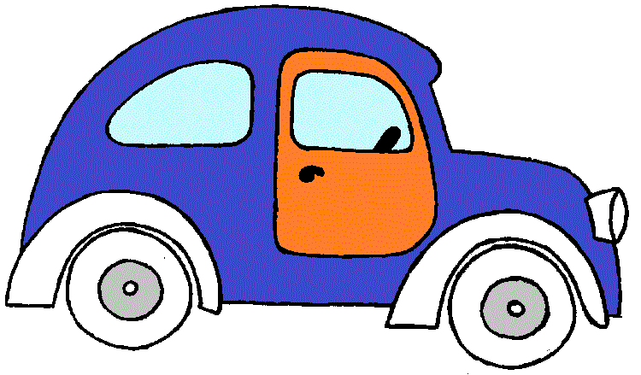
7+7
11
13
14
12

Slide 10
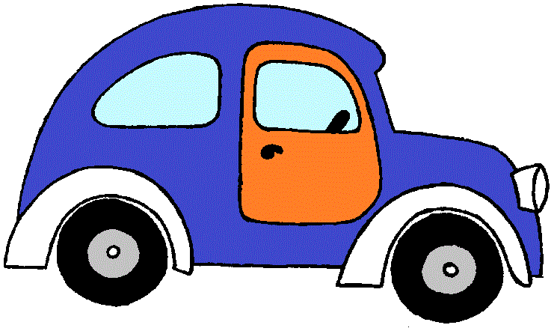
6+6
11
13
14
12

Slide 11
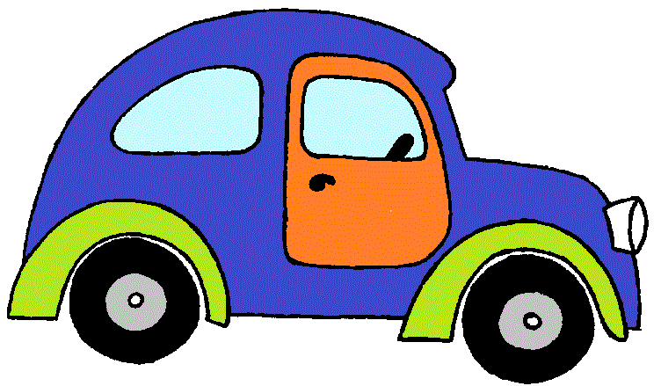
8+5
11
13
14
12

Slide 12
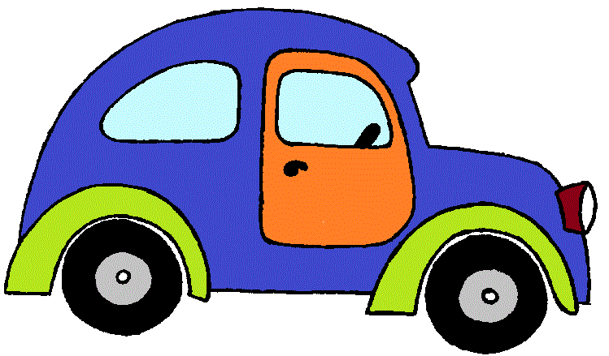
9+4
11
13
14
12

Slide 13
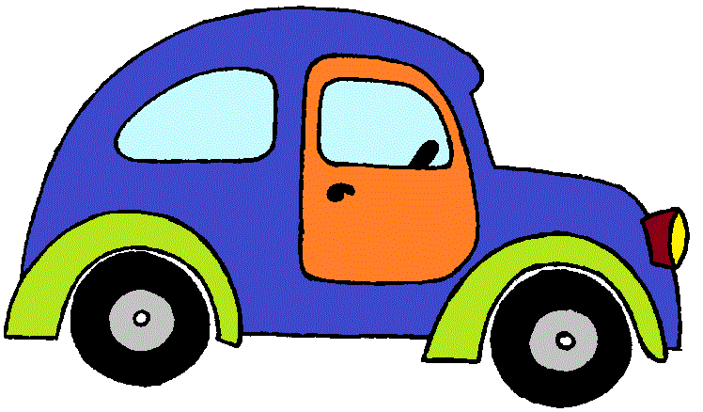
Молодец!
11
13
14
12

Slide 14
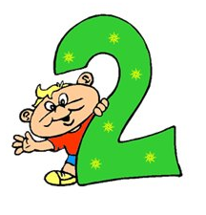
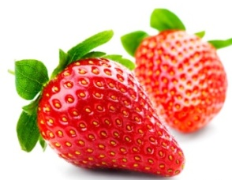

12
6
2 ⋅ 6
2 ⋅ 3
16
2 ⋅ 8
4
2 ⋅ 2
10
14
2 ⋅ 5
2 ⋅ 7
18
8
2 ⋅ 9
2 ⋅ 4

Slide 15
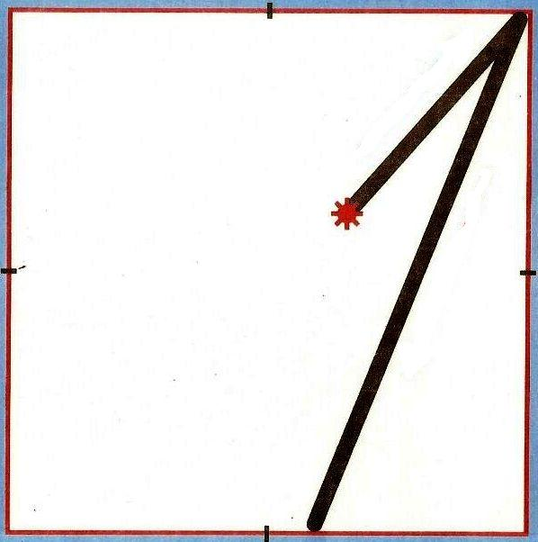

Slide 16
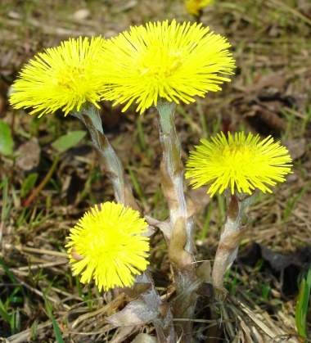
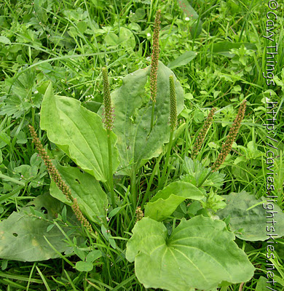
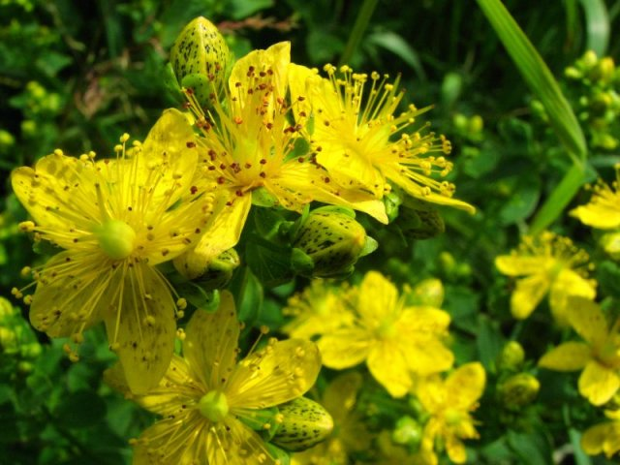
1.Мальчик споткнулся, упал и разбил коленку. Какое растение можно приложить на место ссадины?
МАТЬ-И-МАЧЕХА
ПОДОРОЖНИК
ЗВЕРОБОЙ
ПРАВИЛЬНЫЙ ОТВЕТ:

Slide 17
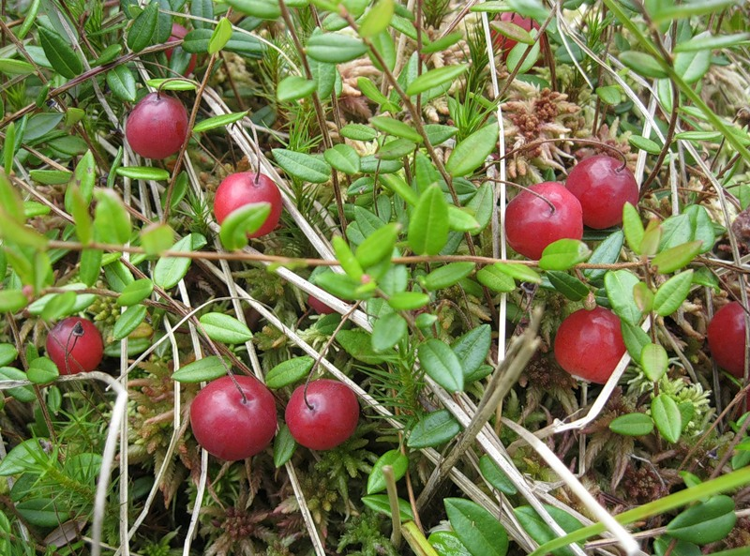
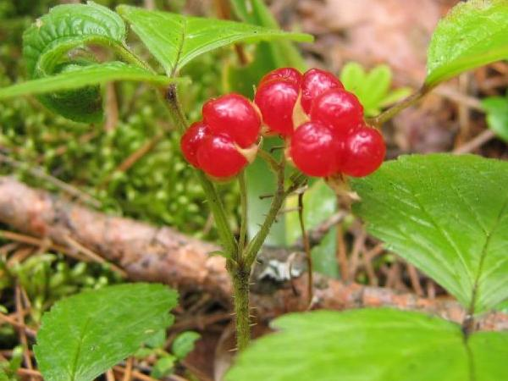
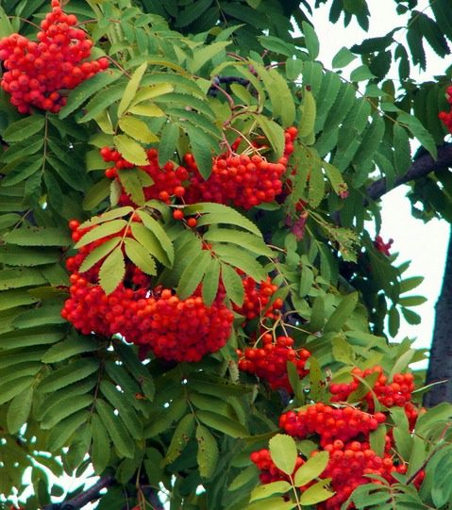
4.Девочка стала выздоравливать, и доктор назначил ей витамин С. Какую ягоду, богатую витамином С можно найти в лесу, на болоте?
КЛЮКВА
КОСТЯНИКА
Проверка:
РЯБИНА

Slide 18
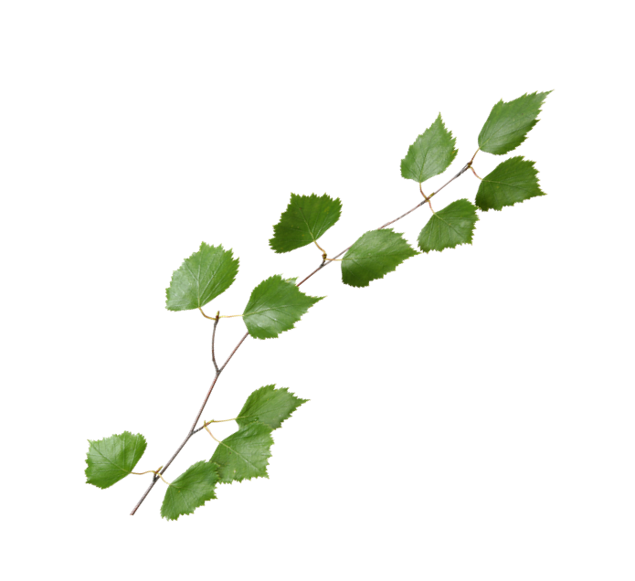
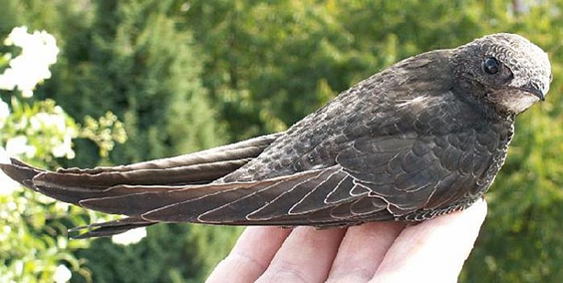
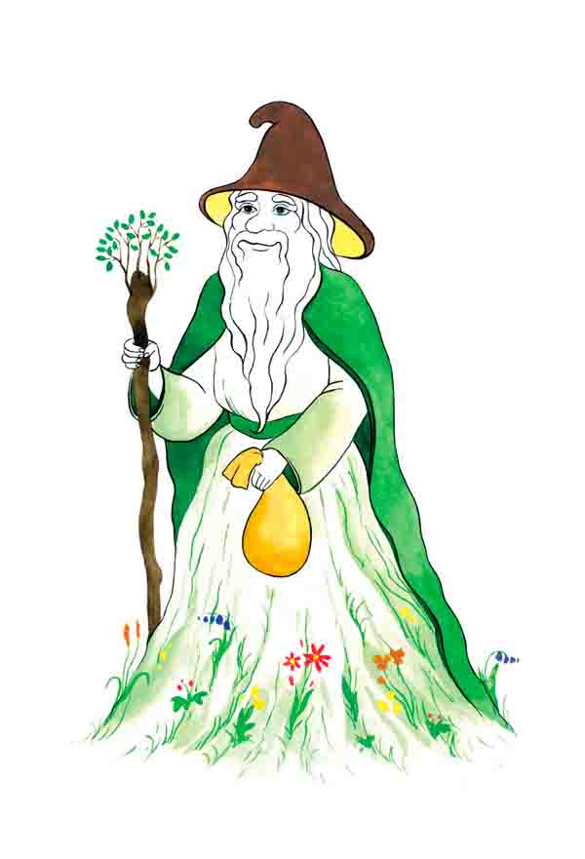
Какая птица никогда не садится на землю?
Стриж. У этой птицы очень длинные крылья, а ноги короткие. Если бы стриж сел на землю, то не смог бы снова взлететь и погиб.

Slide 19
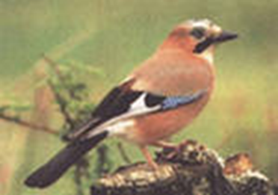
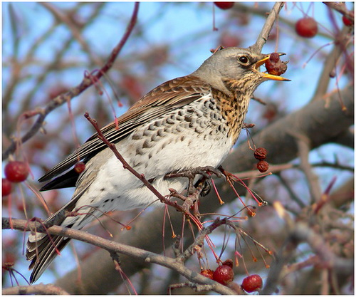
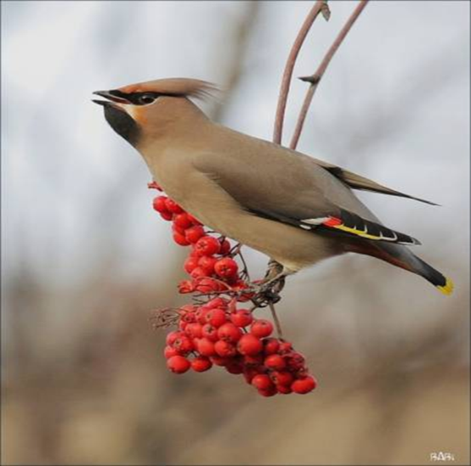
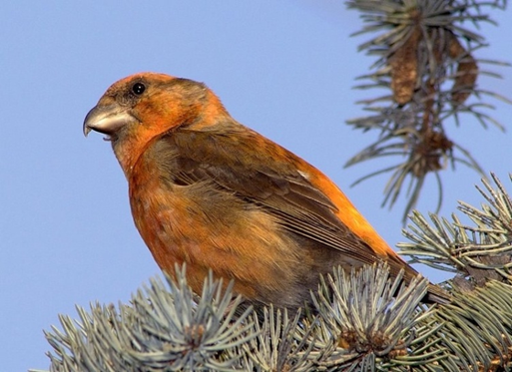
Кто помогает лес сеять?
Сойки прячут зрелые жёлуди в мох, а затем забывают. Часть спрятанных желудей прорастают
Дрозды целиком глотают ягоды, а непереваренные семена и косточки потом всходят.
Свиристели помогают сеять рябину, шиповник и можжевельник.
Клесты оставляют в шишках половину семян.

Slide 20
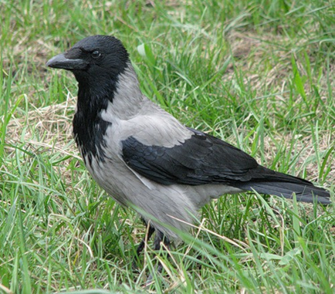
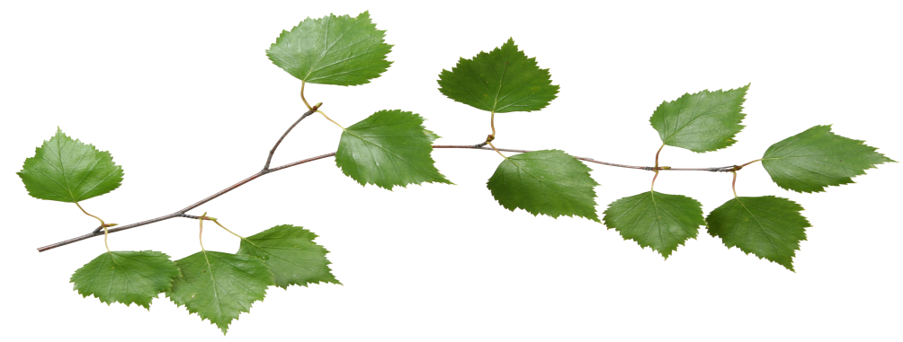
Какая птица своей песней предвещает скорый приход весны?
Вот уж на кого не подумаешь – серая ворона. Её простая, тихая и мелодичная песенка совсем не похожа на карканье, а напоминает скорее мурлыканье котенка.

